Slide 1

Zornicové reakce
Synek S.
KOO

Slide 2

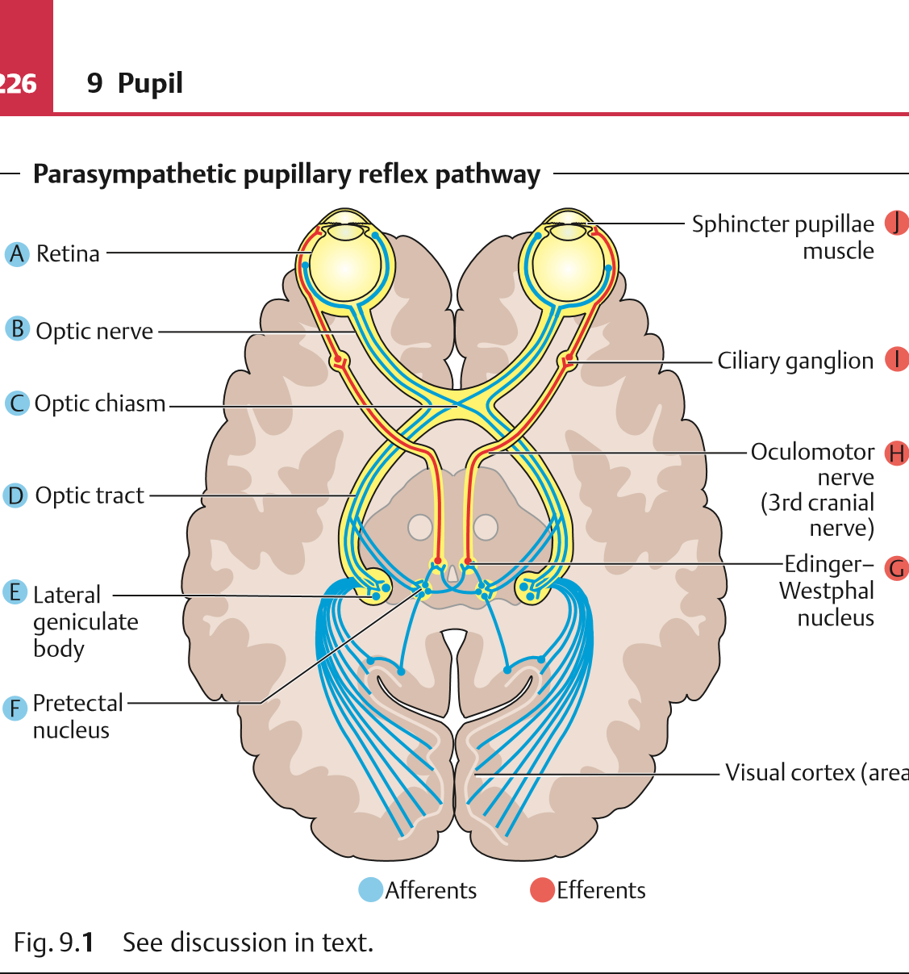
Miotická dráha
Iris- sfinkter pupilae
Ganglion ciliare a n. ciliares longi
N. oculomotorius
Westphal-Edingerovo jádro
Corpus geniculatum laterale

Slide 3
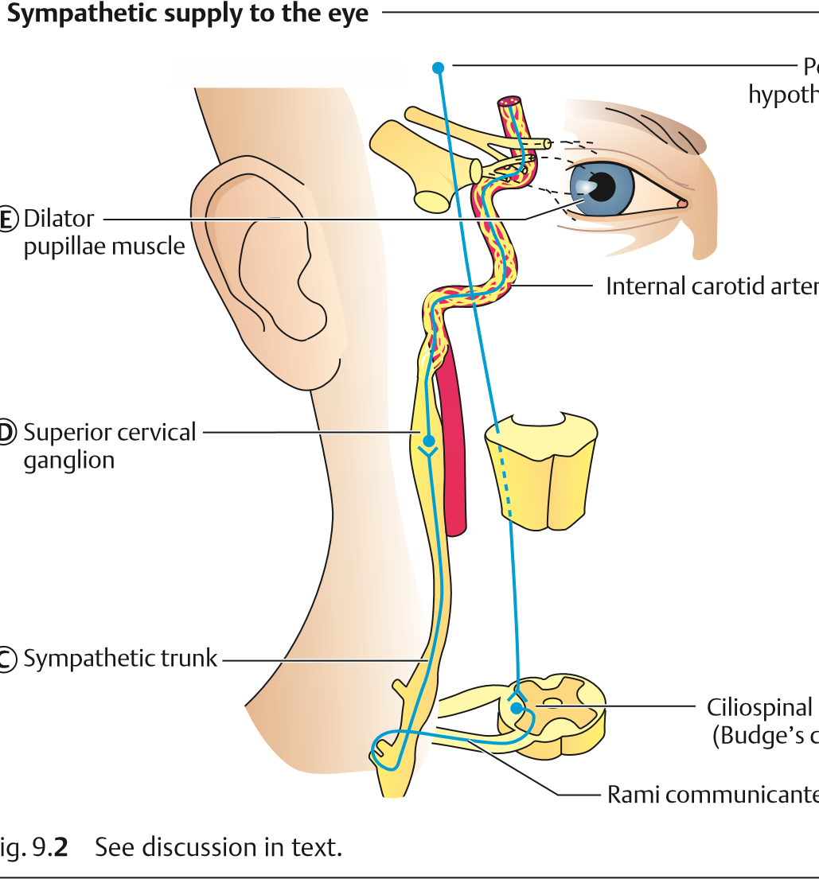
Mydriatická dráha
Musculus dilatator pupilae
Sympatický plexus caroticus
Ganglion cervicale superior
Ciliospinální centrum v míše

Slide 4
Vyšetření zornicových reakcí
Přímá
Nepřímá
Na blízko

Slide 5







Přímá reakce
Normální nález : izokorie
Svítím do jednoho oka, separuji druhé zakrytím či separací a pozoruji reakci na světlo - mióza

Slide 6
Nepřímá reakce
Separuji oči například přepážkou
Svítím do jednoho oka a pozoruji reakci zornice v druhém oku- miózu

Slide 7
Podmínky provedení správného testu
Pacient pozoruje vzdálený předmět
Místnost není osvětlená
Svítím ze stejné vzdálenosti, stejnou intenzitou, stejně dlouho

Slide 8
Reakce na blízko
Konvergence
Akomodace
Mióza

Slide 9
Lokalizace léze |  | Přímá reakce | Nepřímá reakce | nález
Aferentní(sítnicezrakový nerv) | Lehká léze | + | ++ | Izokorie
 | Těžká léze | - | ++
Eferentní | n. Oculomotorius | - | ++ | Anizokorie
 | Ganglion ciliare | ++ | ++

Slide 10
Vliv léků na šíři zornice
Parasympatomimetika- miotika- acetylcholin, pilokarpin, carbachol
Parasympatolytika- mydriatika-tropicamid, cyclopentolát, homatropin, skopolamin, atropin
Sympatomimetika-mydriatika- efedrin, epinefrin, phenylefrin, cocain

Slide 11
Patologické jednotky
Isokorie s aferentním defektem: degenerace makuly, odchlípení sítnice, atrofie zrakového nervu, cévní okluze

Slide 12






Anisokorie s mydriázou v postiženém oku –obrna n. oculomotorius společně s obrnou zvedače víčka, může být i izolovaná jednotlivých okohybných svalů
Není výbavná přímá, nepřímá reakce ani na blízko

Slide 13
Tonická zornice- Adieho syndrom: poškození ganglion ciliare, zpomalení reakce na světlo i konvergenci- diabetes, trauma, virové infekce, alkoholismus
K testu se používá 0,1% pilokarpin,

Slide 14
Poškození duhovky- porušení m. sfinkter pupilae, st.p. zánětu duhovky, glaukom

Slide 15






Anizokorie s miózou v poškozeném oku
Hornerův syndrom- poškození krčního ganglion cervicale- nádor, encefalitis, TBC, trauma, aneurysma karotidy

Slide 16
Argyll Robertsonova zornice
Léze v prodloužené míše- tabes dorsalis, encefalitis, trauma, tumory, alkoholismus
Není reakce přímá, nepřímá jen na blízko

Slide 17
Oboustranná mióza po lécích
Morfium
Hluboká anestézie
Pilokarpinové kapky
Otrava houbami
meningitis

Slide 18






Oboustranná izokorie s mydriázou
Perinaudův oculoglandulární syndrom- nádory hypofýzy-Mydriáza, nereagující na světlo, normální reakce na blízko, Nemožnost se podívat nahoru
Intoxikace-atropin, spasmolytika, antiparkinsonika, botulismus, antidepresiva, cocain, otrava CO
Choroby-migréna, schizofrénie, epileptické křeče, kóma

Slide 19
